Slide 1
Зиппа Светлана Александровна,
учитель географии МБОУ «Гимназия №40», г. Барнаул

Slide 6
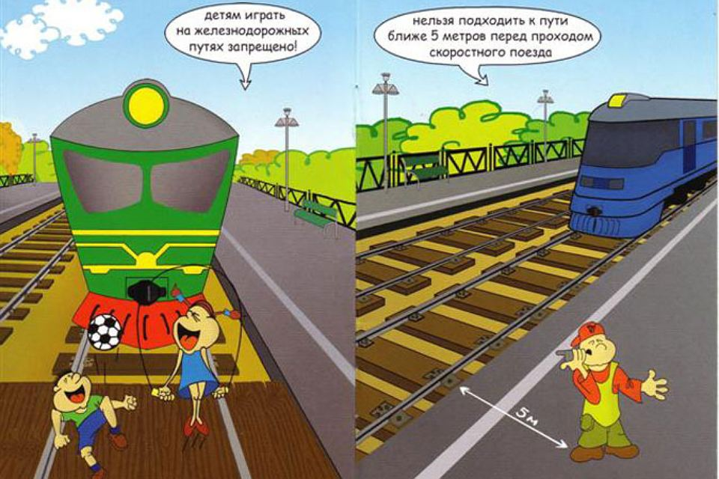

Slide 10
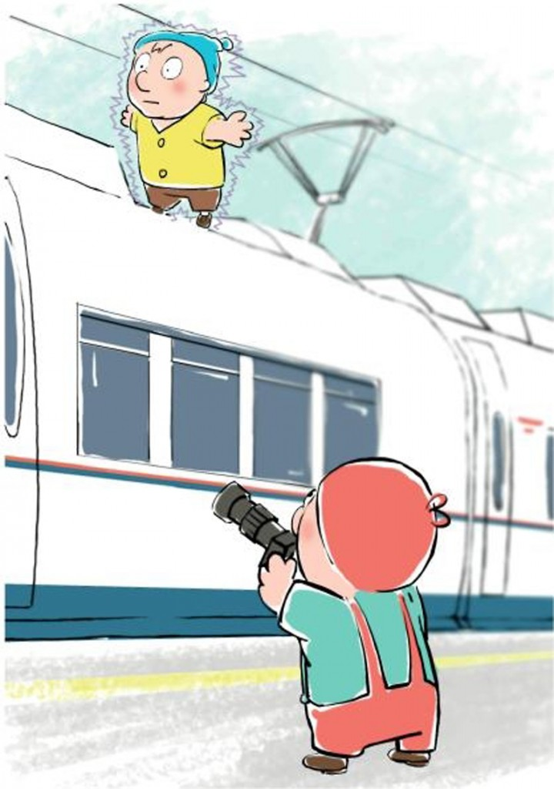

Slide 11
